Slide 1
Сочинение
по картине И.Э.Грабаря
«Февральская
лазурь»
Подготовила учитель начальных классов
Квачко З. С.

Slide 2
Игорь Эммануилович Грабарь

Slide 3
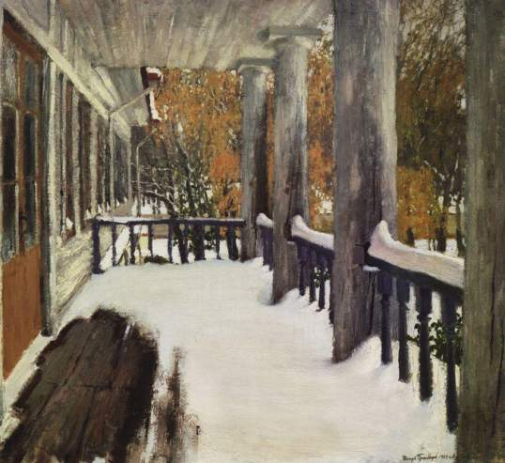
Сентябрьский снег

Slide 4
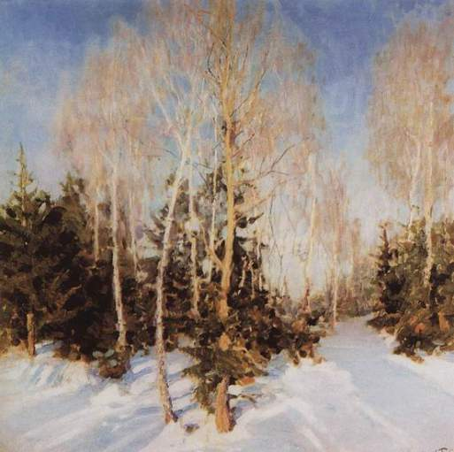
Зимний пейзаж

Slide 5
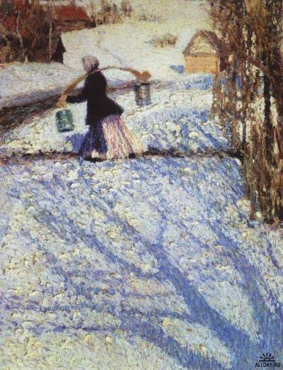
Мартовский снег

Slide 6
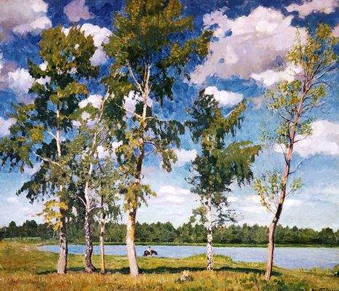
На озере

Slide 7
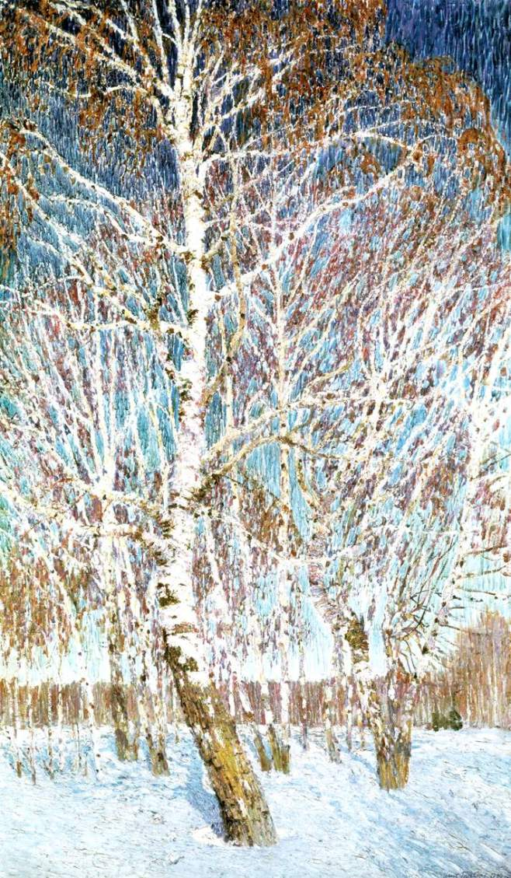
Февральская лазурь

Slide 8
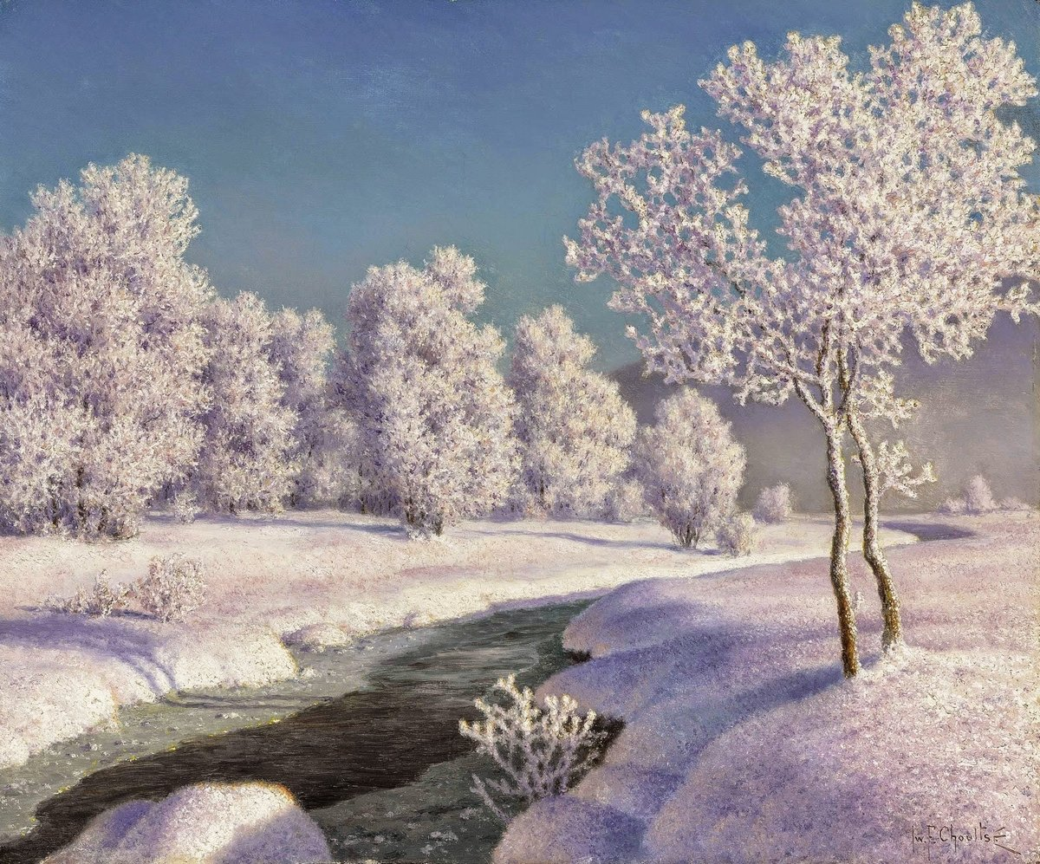
за то, что
«Февраль днями обижен, потому и злой» – гласит русская поговорка. За обилие снегопадов и метелей его так же называют «снежень», «ветродуй», «вьюговей». Но за то, что днём бывает ярко, солнечно ,но холодно, так как солнце пока ещё светит , но не греет февраль называют – «бокогрей»

Slide 9
«Настали чудесные солнечные февральские дни. В природе творилось нечто необычное.
Казалось, что она праздновала какой-то небывалый праздник – праздник лазоревого неба, жемчужных берёз, коралловых веток и сапфировых теней на сиреневом cнегу».

Slide 10
Словарная работа
Лазоревое небо- голубое, светло- синее.
Жемчужные березы -чисто-белые с блеском.
Коралловые ветви- светло-красные.
Сапфировые тени- синие, голубые, отражающие блеск драгоценного камня сапфира.

Slide 11
Словарная работа
День - морозный, солнечный, ясный, чудесный
Воздух - чистый, бодрящий, прозрачный.
Небо – голубое, лазурное, чистое, высокое, безоблачное
Берёза – величественная, могучая, гордая, красивая, нарядная, с изогнутым
жемчужным стволом, с коралловыми кружевным, причудливо переплетёнными ветвями.
Снег – серебристый, искристый, словно великолепный ковёр.
Тени – сапфировые, ярко-синие с блеском драгоценного камня сапфира.
Роща – дальняя, озарена солнечным светом.
.

Slide 12
План
1.И.Э. Грабарь – певец русской природы.
2.Описание картины
(день, воздух, небо, снег, берёза, тени, роща).
3.Впечатление, произведенное картиной.

Slide 14
Закончив работу над сочинением в черновике, проверьте:
*есть ли в предложении подлежащее и
сказуемое (главные члены предложения);
*правилен ли порядок слов в предложении;
*правильно ли связаны слова по смыслу;
*не повторяются ли одинаковые слова
и выражения;
*правильно ли написаны слова
и поставлены знаки препинания.

Slide 15
Всем спасибо за работу !

